Slide 1
2024
Fachadas unidades SGB

Slide 2
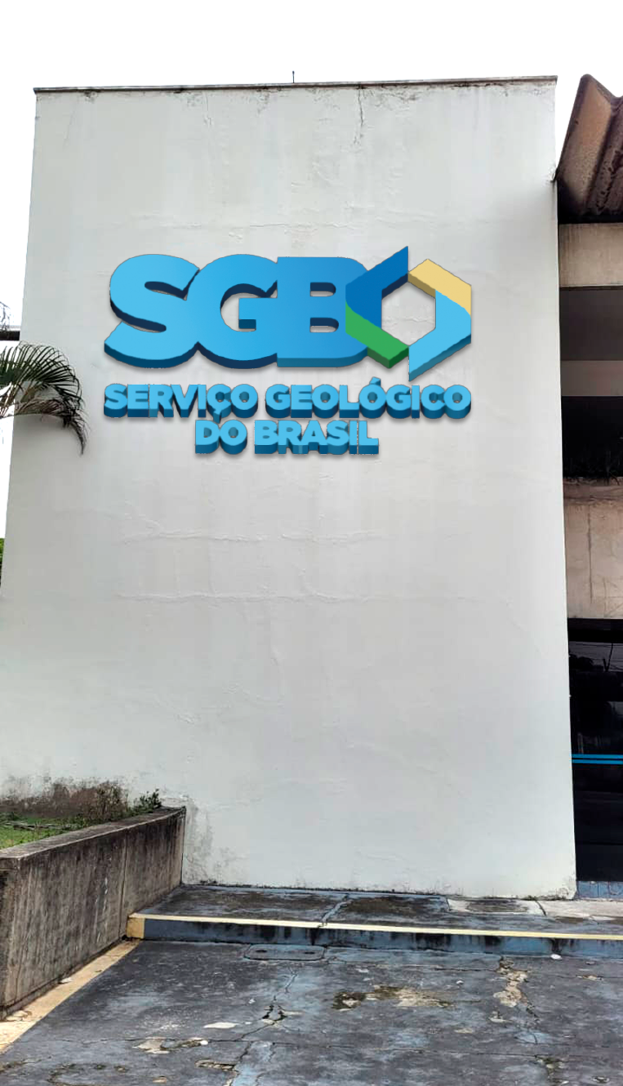
Fachada Unidade Belém

Slide 3
Fachada Unidade Belo Horizonte

Slide 4
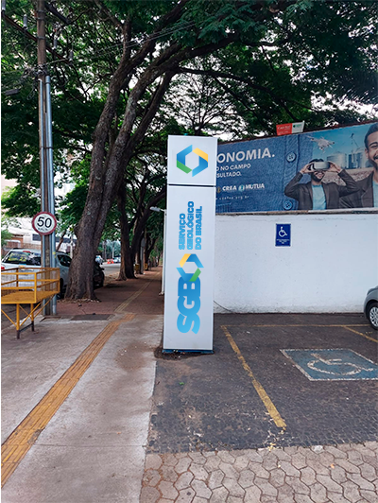
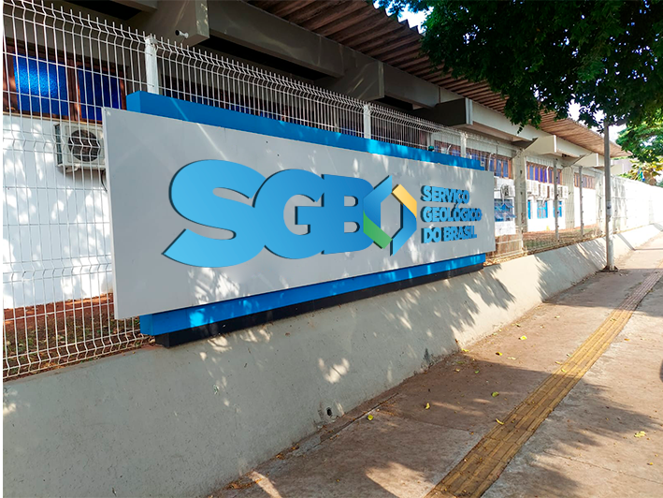
Fachada Unidade Goiânia

Slide 5
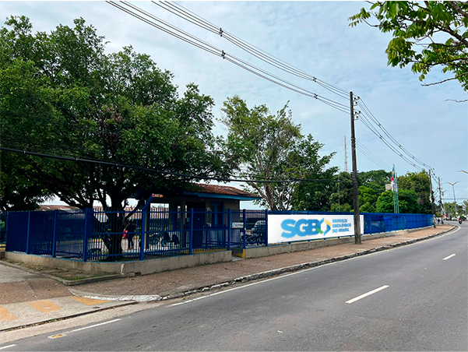
Fachada Unidade Manaus

Slide 6
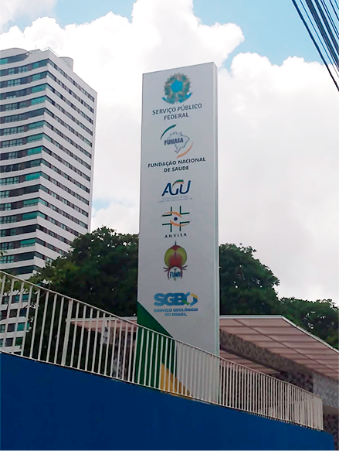
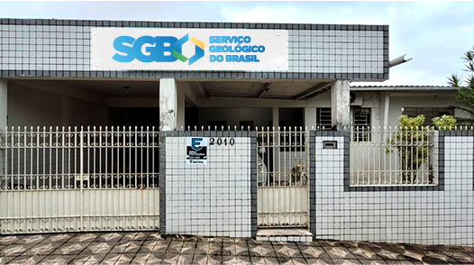
Fachada Unidade NANA

Slide 7
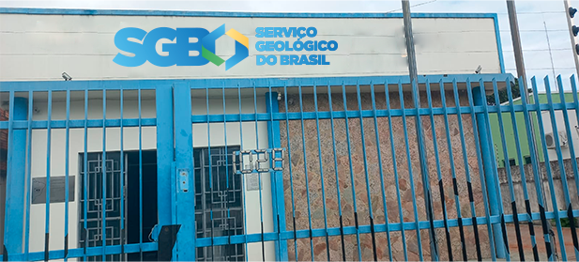
Fachada Unidade NARO

Slide 8
Fachada Unidade NUBA

Slide 9
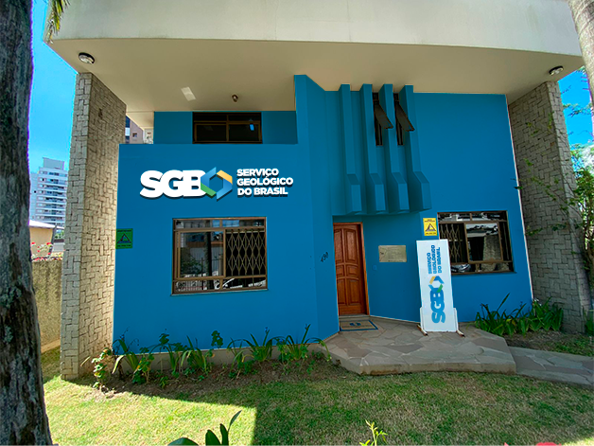
Fachada Unidade NUMA

Slide 10
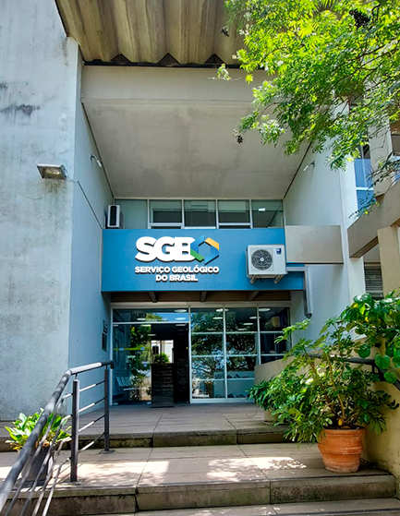
Fachada Unidade Porto Alegre

Slide 11
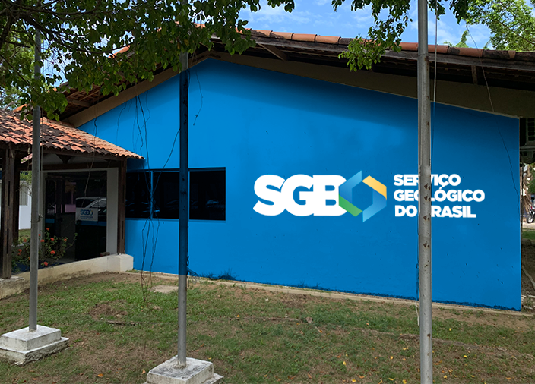
Fachada Unidade Recife

Slide 12
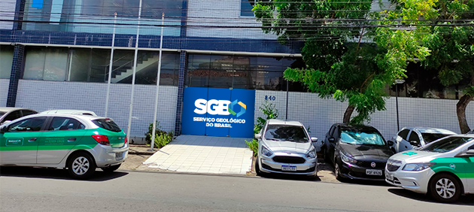
Fachada Unidade REFO

Slide 13
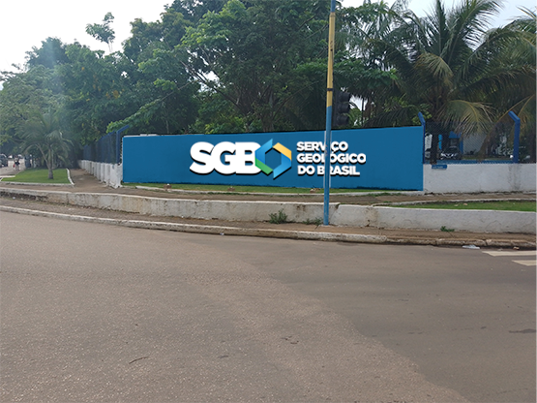
Fachada Unidade REPO

Slide 14
Fachada Unidade Rio de Janeiro

Slide 15
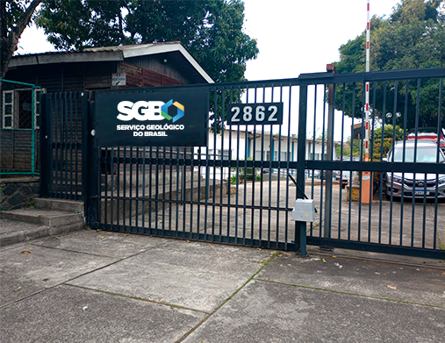
Fachada Unidade Salvador

Slide 16
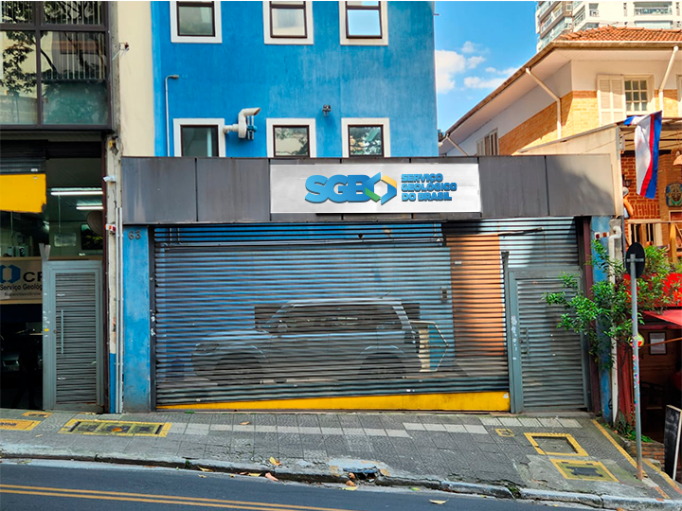
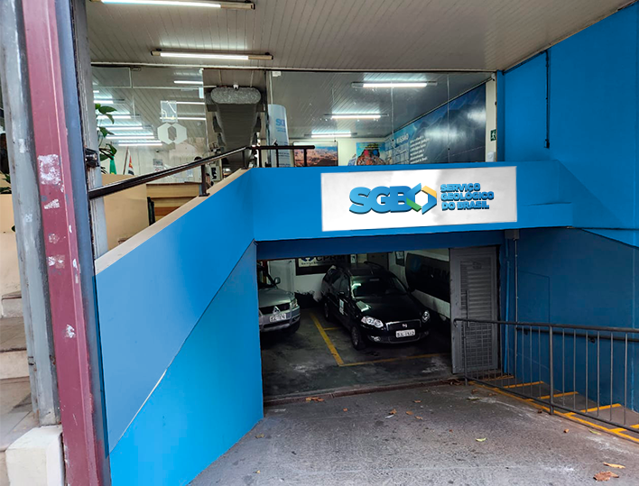
Fachada Unidade São Paulo

Slide 17
OBRIGADO

